Slide 1
Istenek és a vallás és a kereszténység

Slide 2
Hogyan képzelték el az isteneket?
Nagyobbnak, erősebbnek, hatalmasabbnak.
Ők bármit megtudtak teremteni.
Különböző vallásoknál 1 vagy több isten hit valósult meg. Például a görögöknél mindennek van istene. A víznek (Poszeidón), az égnek és a villámoknak (Zeusz).
De például a Zsidóknál nem volt több isten hit.
Ott egy isten hit volt.
Egyiptomiaknál is több isten hit volt.
Ott is mindennek volt istene. Például a napnak (Ré)
Halottak istene (Anubisz)

Slide 3
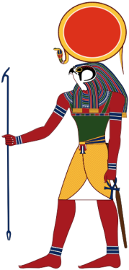
Egyiptomi istenek ábrázolása
Általában oldalról ábrázolták őket ahogy egyenesen néznek előre. Valahogy így:
Az Egyiptomiaknak sokkal több istenjük
Van mint például a Görögöknek.
Itt a teljes lista: https://hu.wikipedia.org/wiki/Egyiptomi_istenek_list%C3%A1ja

Slide 4
A vallás össze tartotta az embereket.
Az isten hit miatt a szülők rá tudták venni a gyereküket erre-arra.
Vagy gyereküknek azt mondták ha valami rosszat csinálnak/csináltak, hogy: „Ezt ne csináld mert az istennek ez nem fog tetszeni.” stb…

Slide 5
Kereszténység
A kereszténységet sok országnak felkellet vennie (Magyarországnak is).
Magyarországot első királyunk István király tette kereszténnyé. 10 Falunként 1 templomot építetett. Kötelezővé tette, hogy minden ember (kivéve a súlyos betegeket és a terheseket) menjen minden vasárnap templomba.

Slide 6
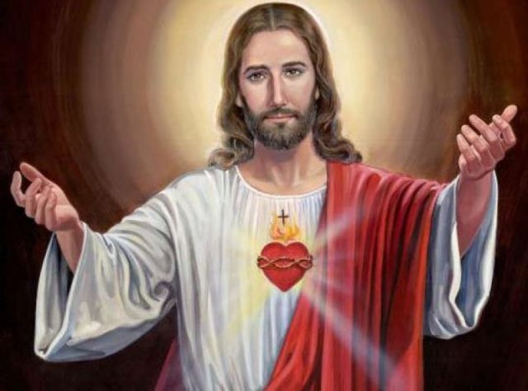
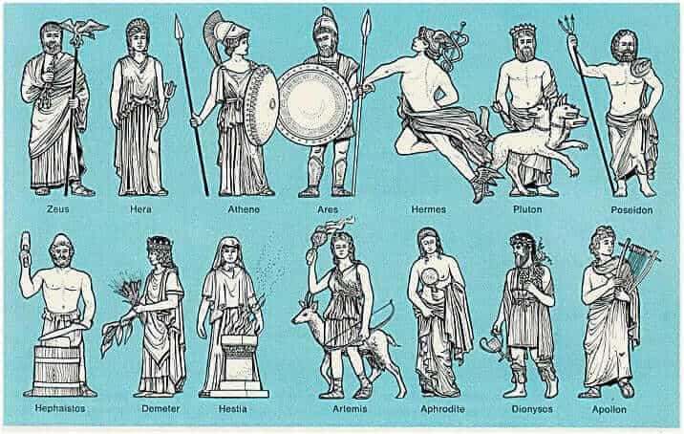
Képek:

Slide 7
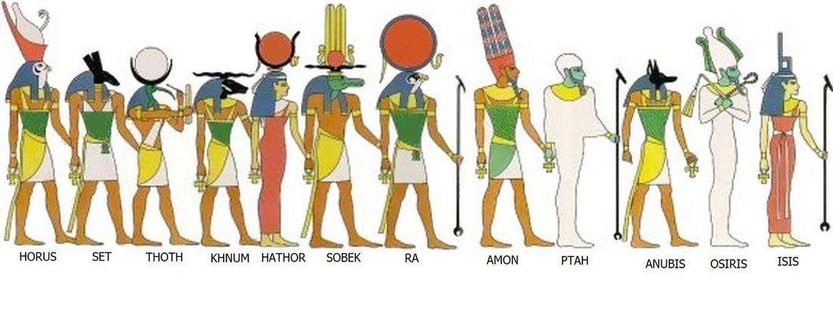
Képek még:

Slide 8
Források
Wikipedia (Segített hogy normálisan fogalmazzam meg és ne írjak butaságot)
keresztenyelet.hu (Jézus kép)
olvasonaplopo.eu (Görög istenek kép)
okoriegyiptom.weebly.com (Egyiptomi istenek kép)

